Slide 1
키워드, 시간대별 응답률 분석

Slide 2
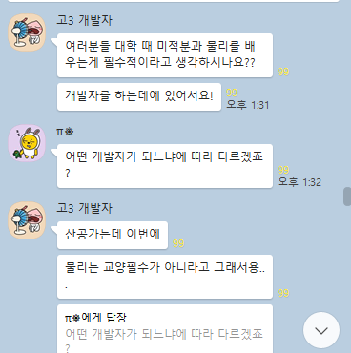
BACKGROUND
무슨 주제로 이야기를 할까?
언제 이야기를 할까?
어떤 키워드로 질문을 하면 좋을까?
어떤 키워드를 내세워야 알맞은 답변을 받을 수 있을까?

Slide 3
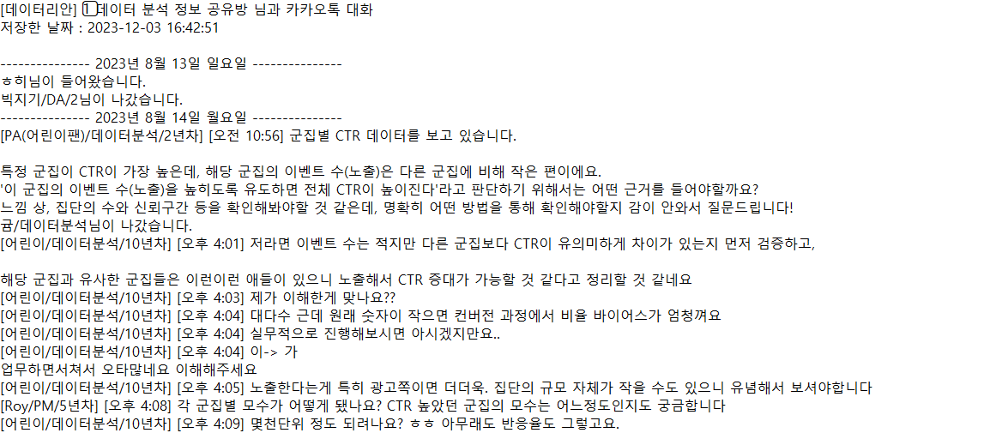
BACKGROUND
GOAL
키워드, 시간대별로 응답률을 분석하여 정보를 더욱 효율적으로 얻는 전략 수립
DATASET
[데이터리안] 데이터 분석 정보 공유방 (2023-08-13 ~ 2023-12-03)
6,000 rows+
PIPE LINE
Data
Preprocessing
EDA
Application
Conclusion

Slide 4
DATA PREPROCESSING

Slide 5
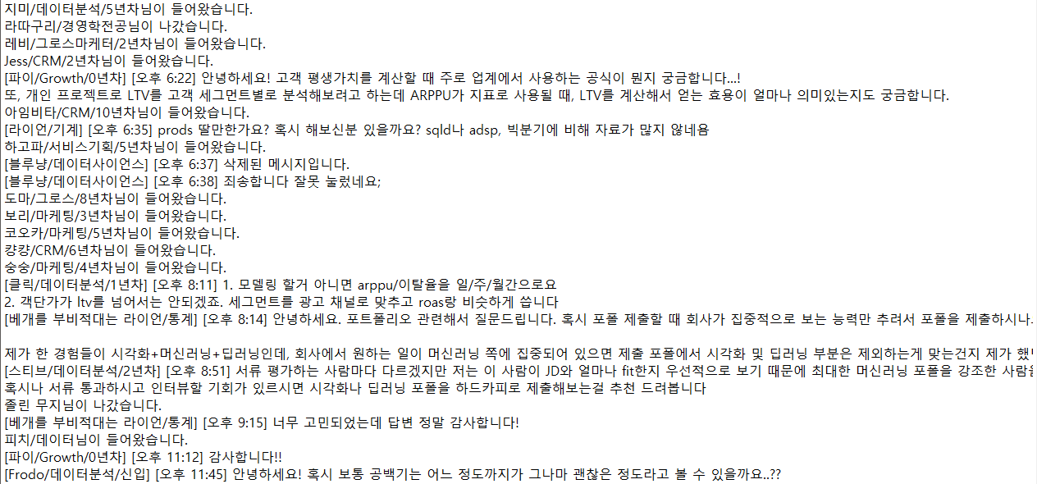
DATA PREPROCESSING
Raw Data
입장/퇴장
닉네임
채팅 내용
시간

Slide 6
DATA PREPROCESSING
1
데이터 정형화
Variable
Name |  | Name
talk_date | 작성날짜(yyyy-mm-dd) | is_talking_activity | 채팅여부
day_name | 요일 | is_deleted_msg | 채팅삭제여부
writer | 작성자 | is_emoji | 이모티콘 사용여부
wrote_at | 작성시간 | is_picture | 그림(사진) 사용여부
msg | 채팅내용 | is_search | 검색(#) 여부
action_msg | 들어오기, 나가기, 메시지 가리기 3개의 항목으로 구성 들어온 인원의 경우 0, 나간 인원의 경우 1, 메시지 가리기인 경우 2로 분류 진행

Slide 7
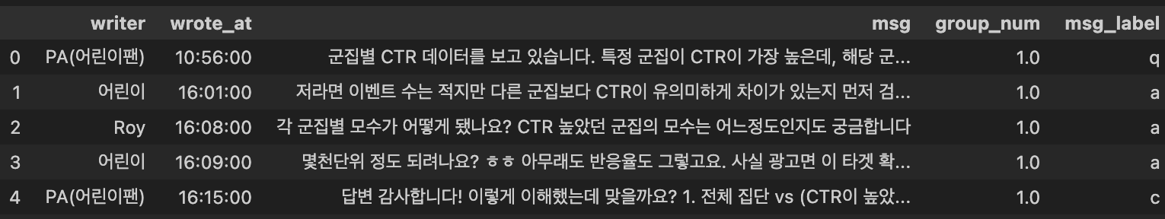
DATA PREPROCESSING
2
키워드 분석을 위한 Hand-Labeling
group_num
특정 질문에 대한 대화를 그룹핑
다른 주제에 대해서 질의응답을 한 경우 다른 group_num이 부여
msg_lab
Variable | name
q | question | 질문자의 최초 질문
a | answer | 답변
c | check | 질문자의 확인(재질문, 감사합니다 등 포함)

Slide 8
Exploratory Data Analysis

Slide 9
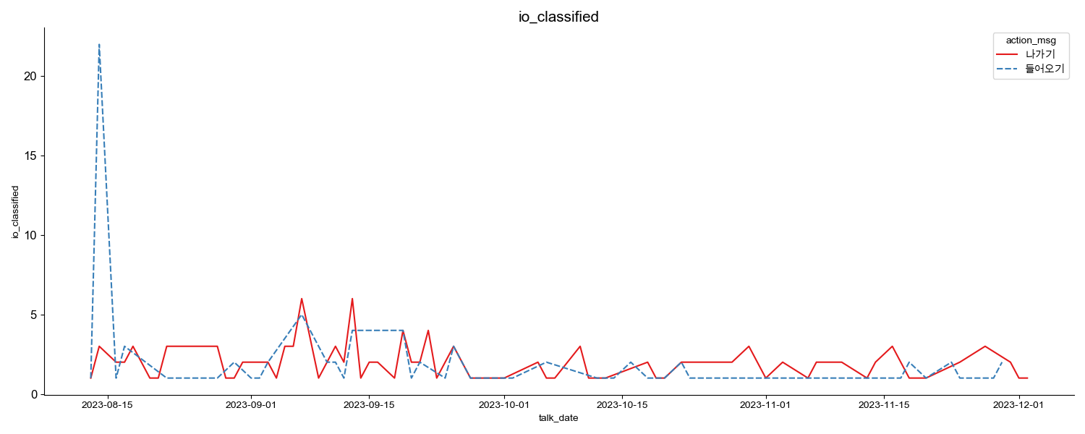
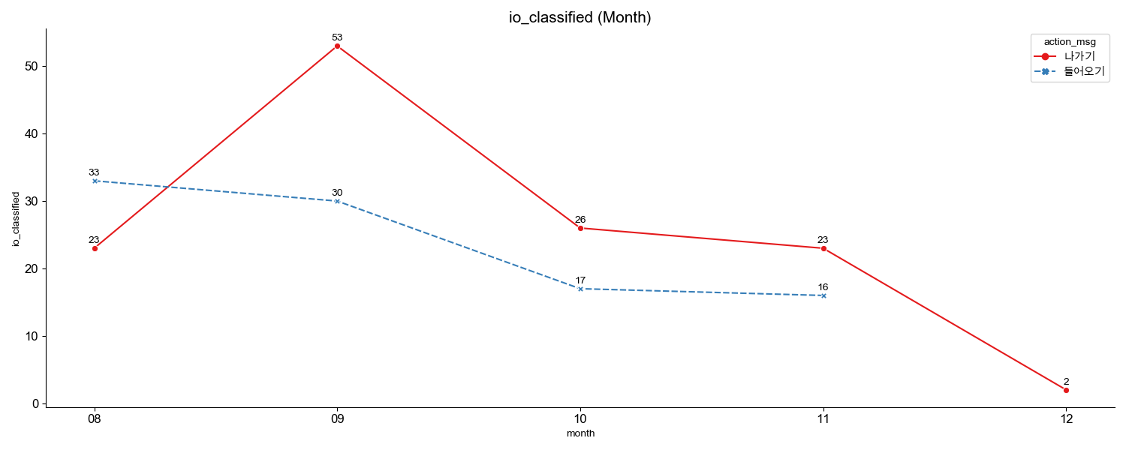
Exploratory Data Analysis
1
유입/이탈 인원 파악
1-1. 월별 전체 활동량 파악
Red solid line : Out
Blue dotted line : In
1-2. 월 단위 유입/이탈 인원 파악
월(month)을 기준으로 전체 유입/이탈 인원 count
채팅방에 들어오는 인원은 지속적으로 감소하는 추세를 보임
12월 이상적으로 낮은 count를 확인

Slide 10
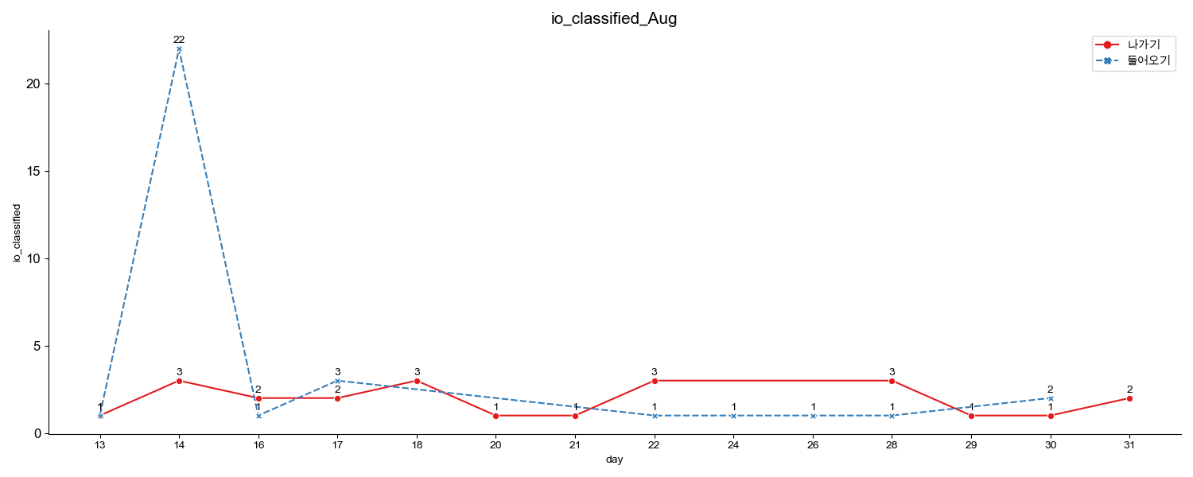
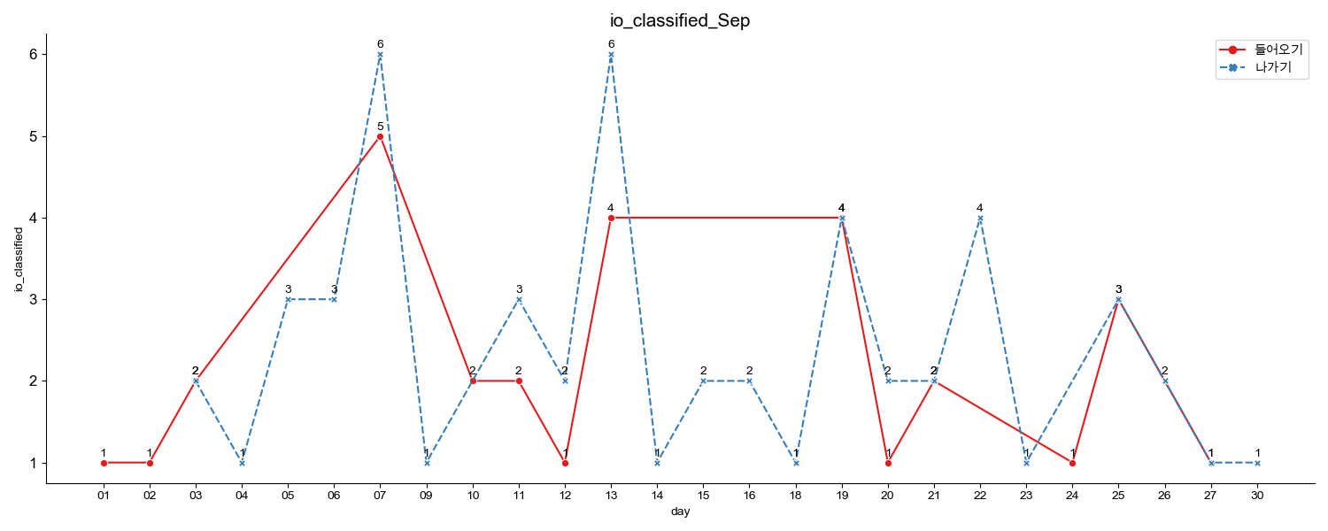
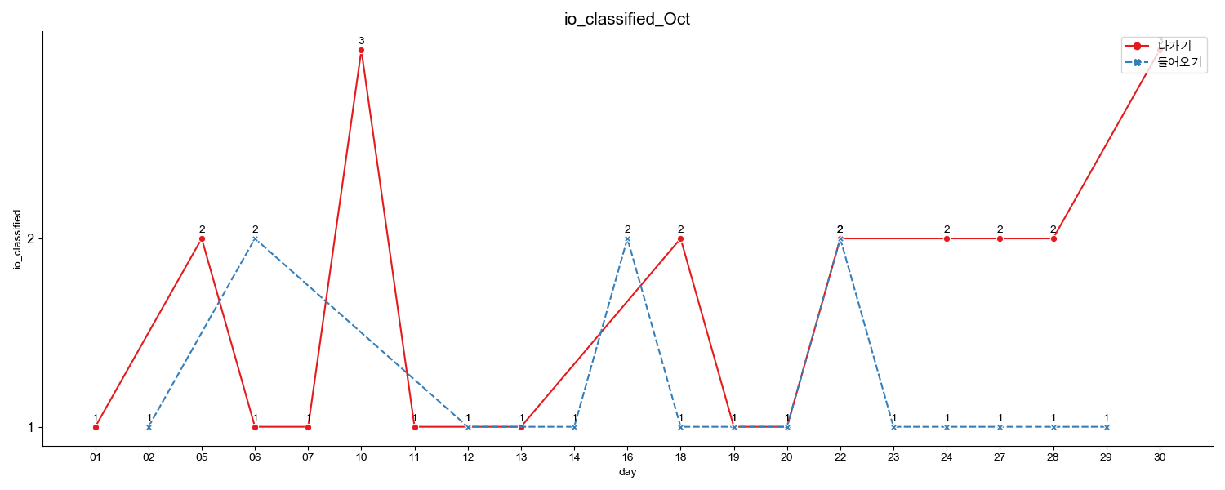
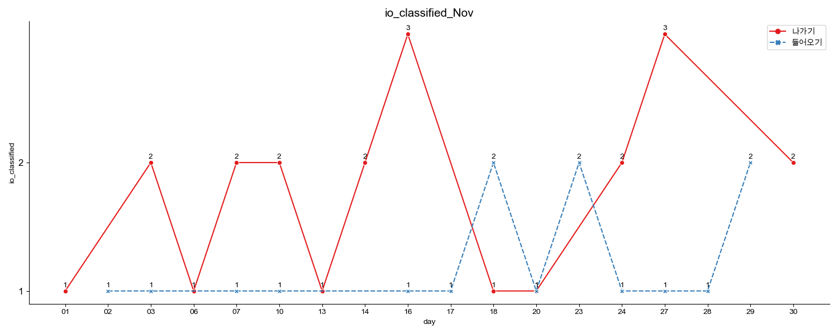
Exploratory Data Analysis
1
유입/이탈 인원 파악
1-3. 월(Month)에 따른 일(Day)별 유입/이탈 인원 파악

Slide 11
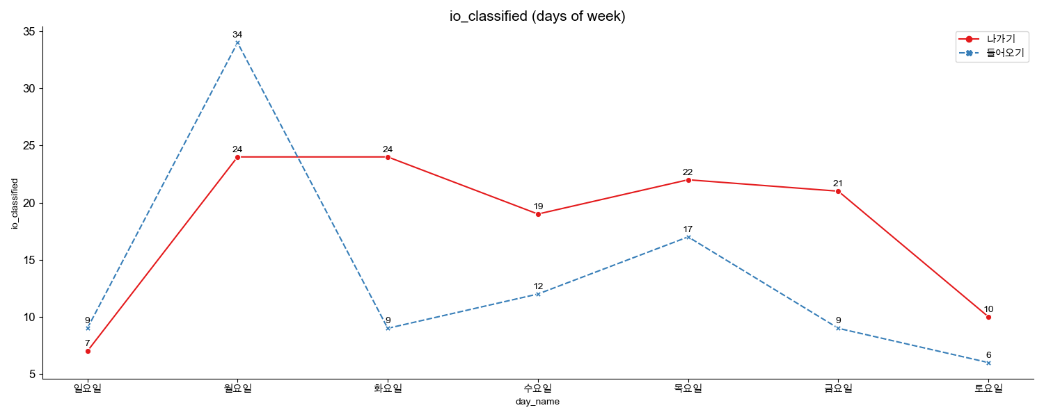
Exploratory Data Analysis
1
유입/이탈 인원 파악
1-4. 요일별 유입/이탈 인원 파악
평균적으로 월요일에 유입/이탈이 활발한 것을 확인
주말(토, 일)요일의 경우 유입/이탈 인원이 확연히 감소

Slide 12
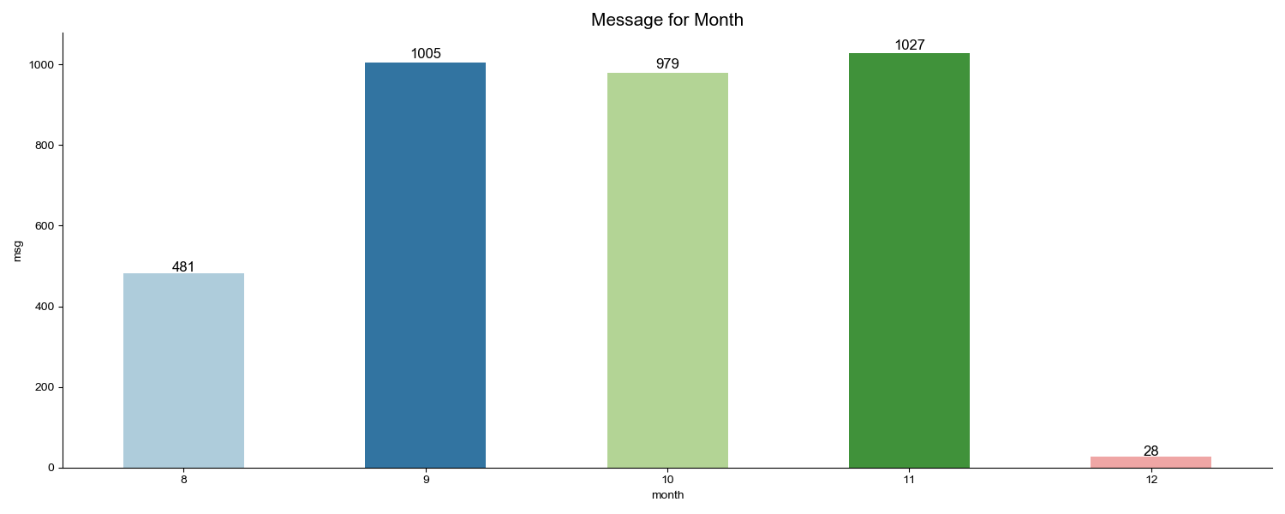
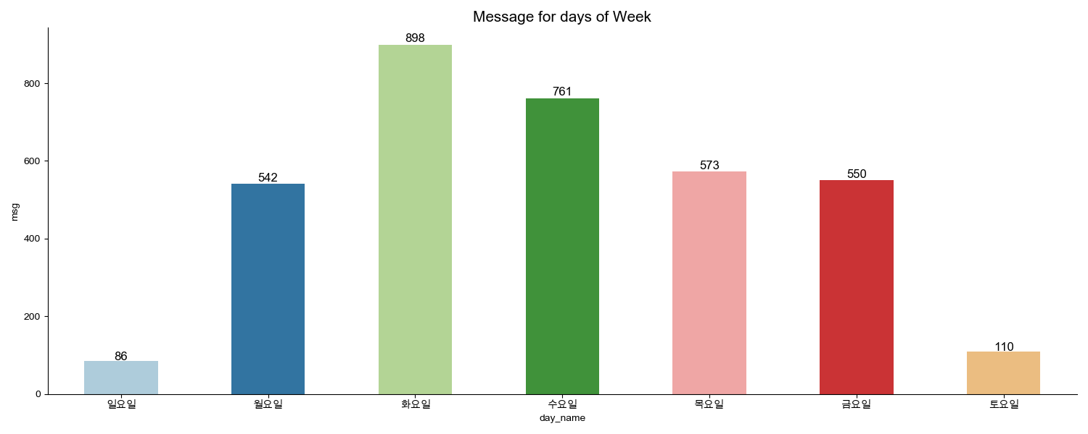
Exploratory Data Analysis
2
메세지 갯수를 통한 활동량 파악
2-1. 월별 전체 활동량 파악
8월, 12월의 경우 기간의 차이로 인해 적게 나타남
전체적으로 비슷한 활동량을 보임
2-2. 요일별 전체 활동량 파악
주중(월, 화, 수, 목, 금)의 경우 활동이 활발하게 일어남
주말(토, 일)의 경우 활동량이 미비함

Slide 13
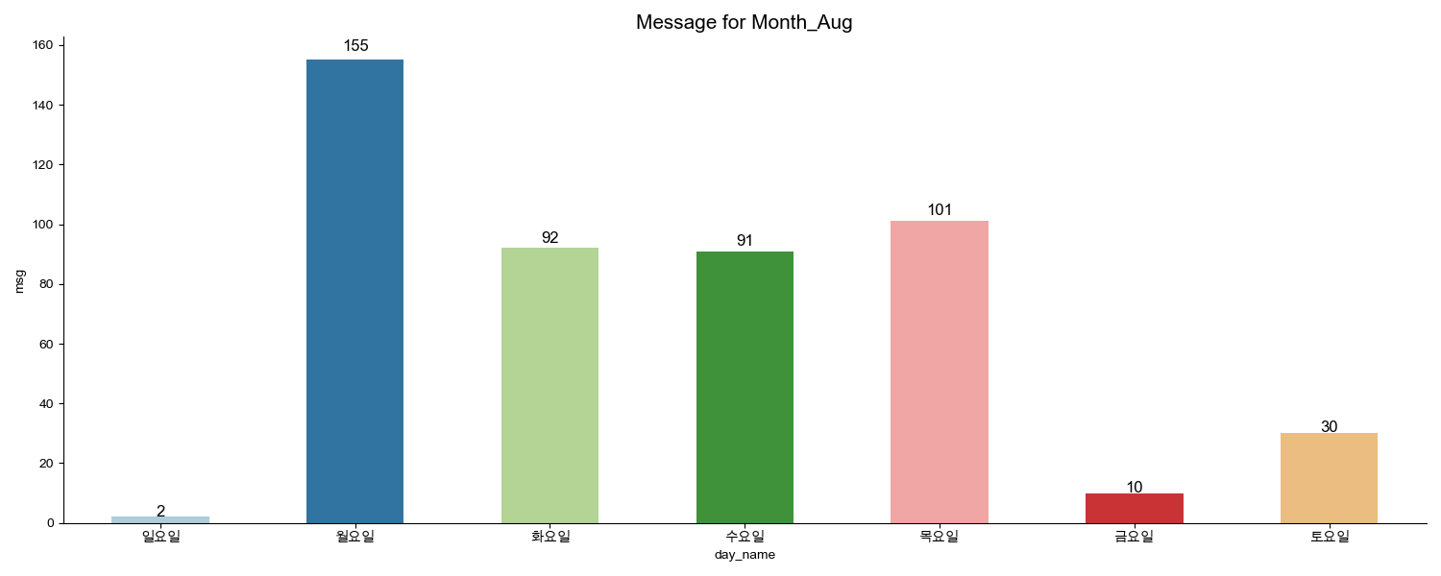
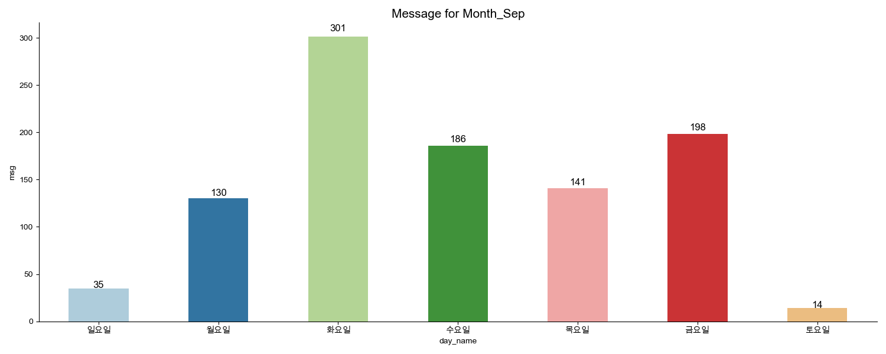
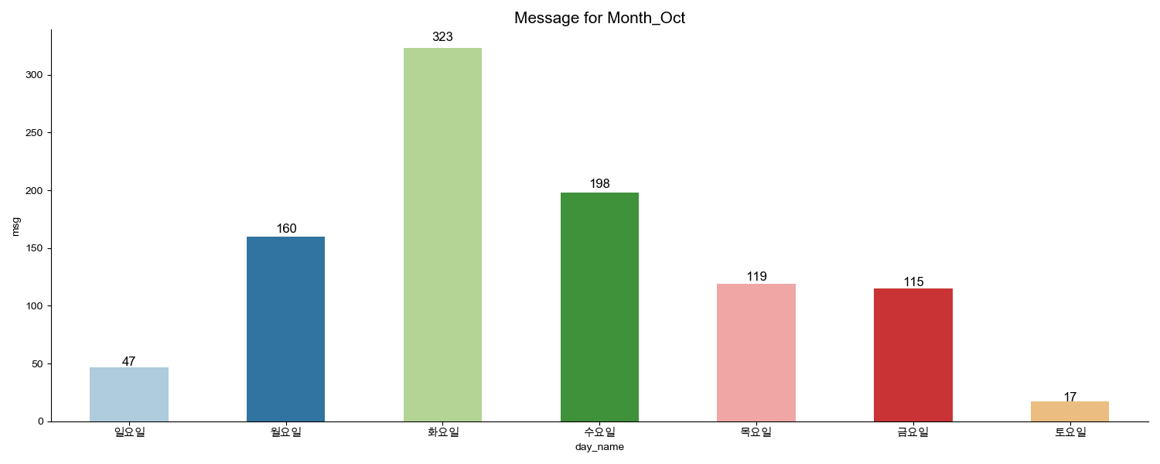
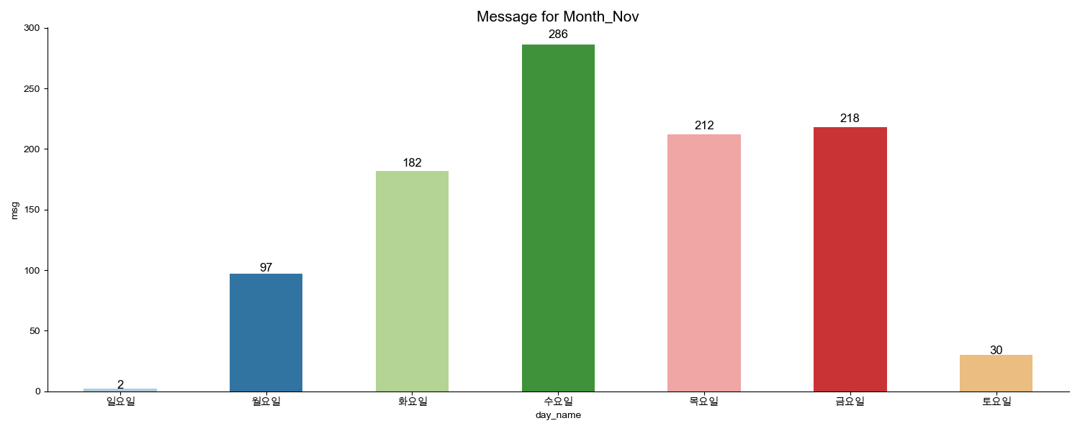
Exploratory Data Analysis
2
메세지 갯수를 통한 활동량 파악
2-3. 월별 요일별 활동량 파악
전체적으로 주중에 공통적으로 활발하게 활동하는 것으로 나타남
그러나, 특정 요일에 활발하다는 결론은 내지 못함

Slide 14
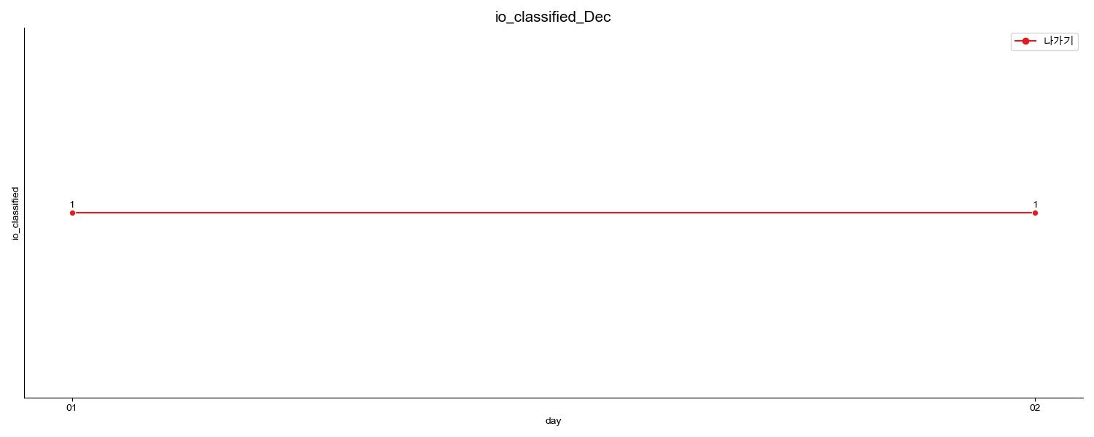
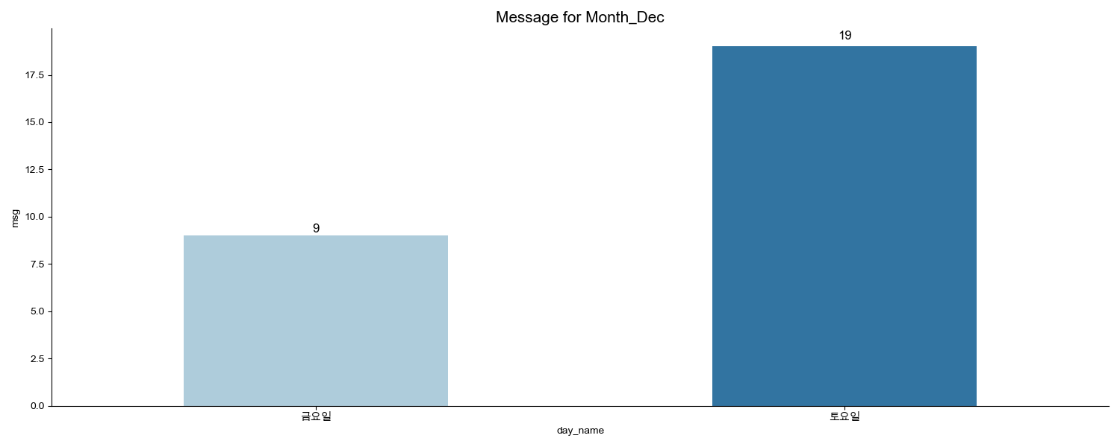
Exploratory Data Analysis
2
CASE : December
12월의 경우 데이터가 23-12-02까지 존재하여 count 수가 낮음

Slide 15
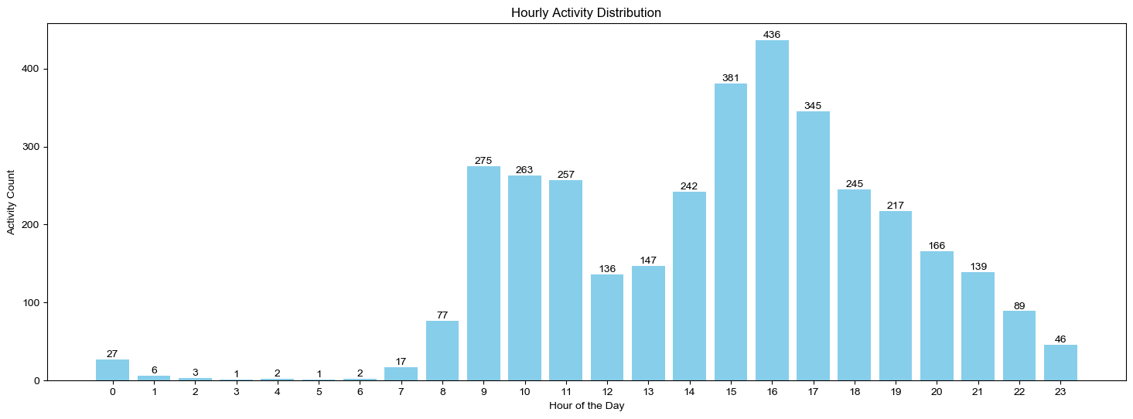
Exploratory Data Analysis
2
메세지 갯수를 통한 활동량 파악
2-4. 시간대별 활동량
활동시간(9시~18시) 내 커뮤니케이션에 활발하게 일어남
특히, 15~17시 가장 높은 분포를 보임

Slide 16
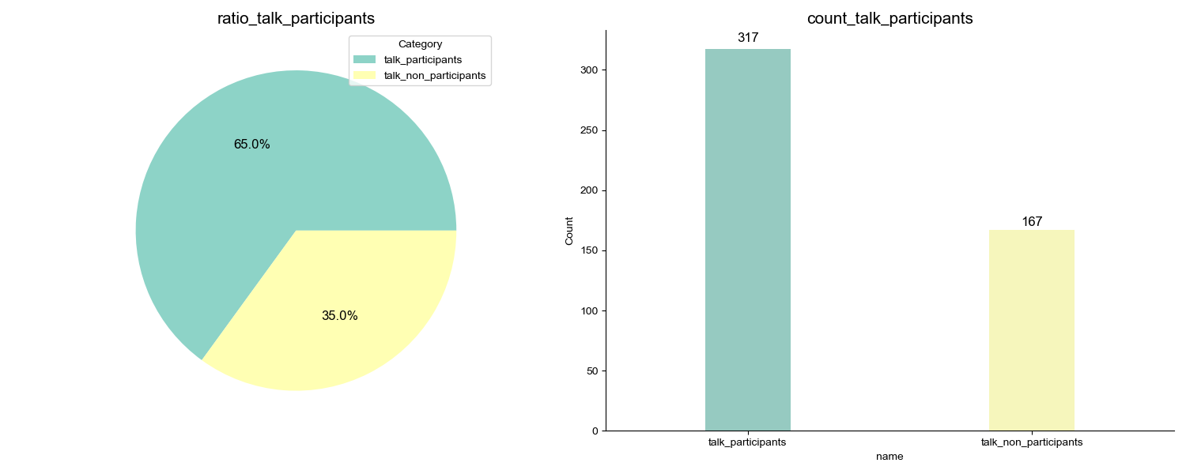
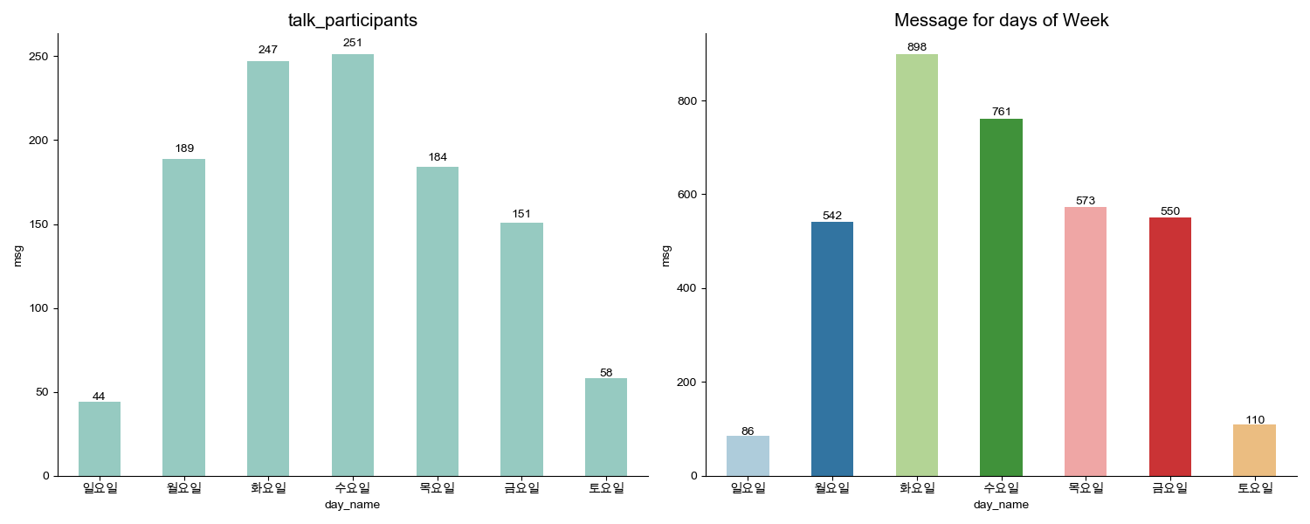
Exploratory Data Analysis
3
채팅 참여자 파악
3-1. 채팅 참여 여부 판단
채팅방 내 채팅에 참여한 사람과 참여하지 않은 사람의 비율을 파악
참여자의 경우 317명(65%), 미참여자의 경우 167명(35%)으로 나타남
3-2. 요일별 채팅 참여 여부 파악
요일별 채팅 참여자 수 파악
채팅 참여의 경우 주중에서도 화요일, 수요일에 특히 활동이 많은 것을 확인

Slide 17
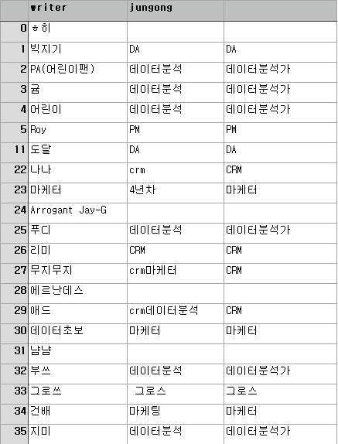
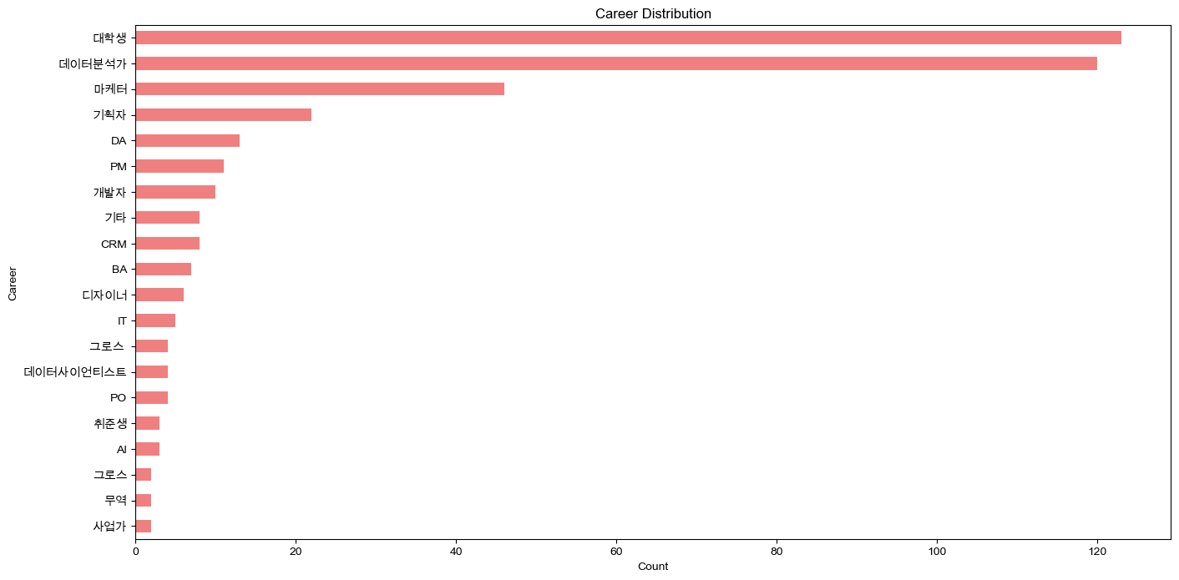
Exploratory Data Analysis
3
채팅 참여자 파악
3-3. 직군별 참여자 파악
직군 분류 2차 가공 진행
대학생, 데이터분석가, 마케터 직군 순으로 많은 참여자가 분포

Slide 18
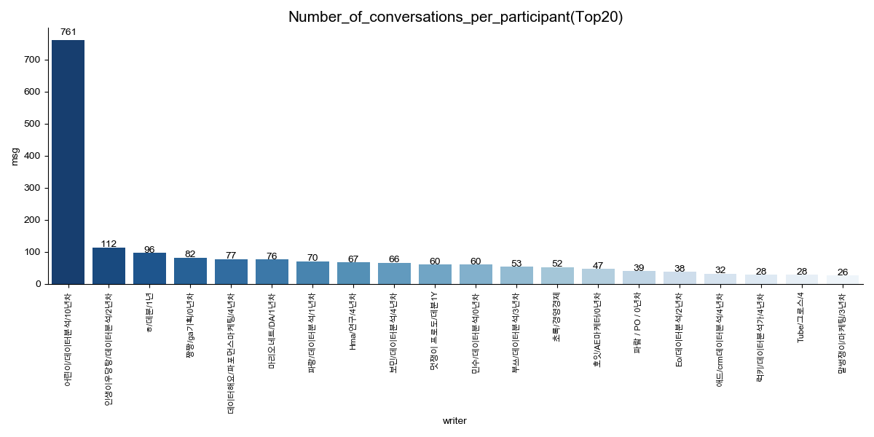
Exploratory Data Analysis
3
채팅 참여자 파악
3-4. 참여자 별 대화내용 수 파악
채팅수가 많은 Top20의 채팅 수를 막대그래프로 표현

Slide 19
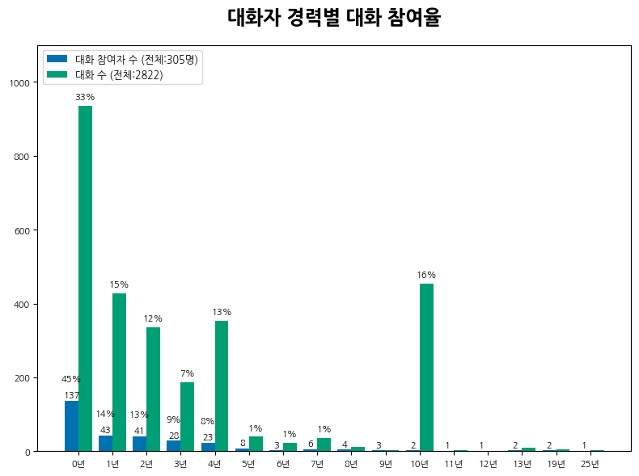
Exploratory Data Analysis
3
채팅 참여자 파악
3-5. 경력별 참여자 파악
대학생의 경우, 0년차(신입)으로 가정
경력이 높아질수록 대화자의 수가 적어짐
전체 대화의 33%가 0년차(신입)에서 이뤄지며, 인원 대비 대화 참여율은 10년차가 가장 높게 나타남

Slide 20
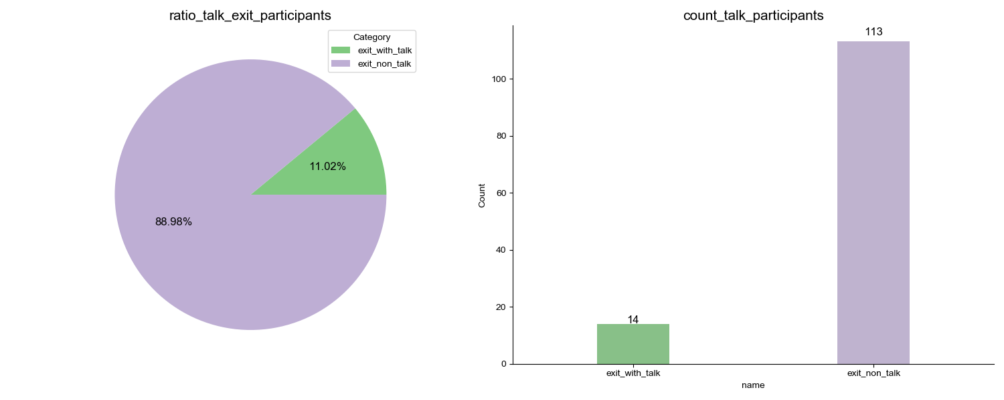
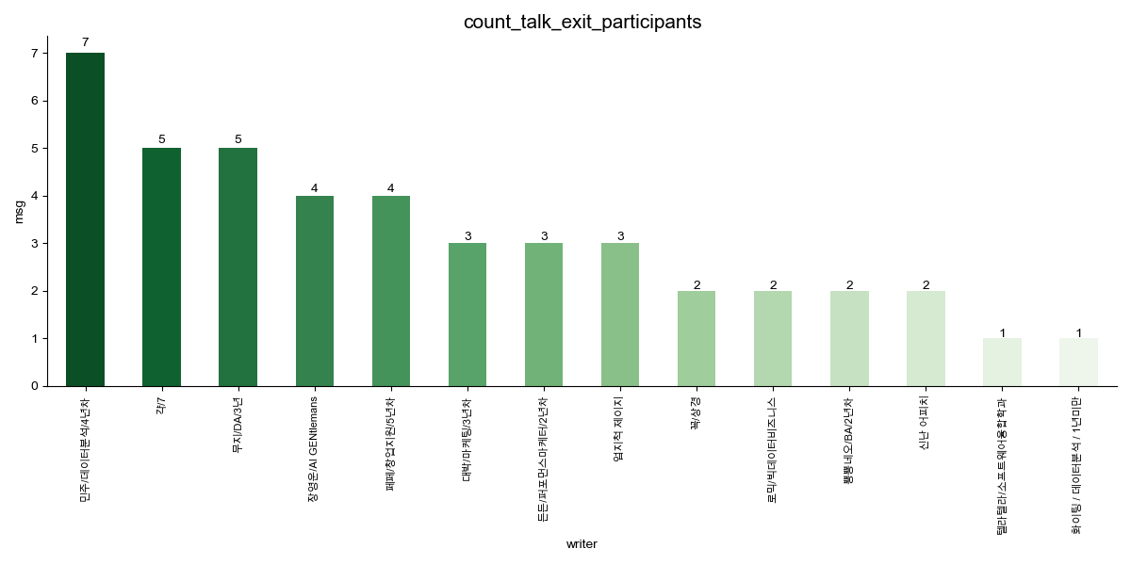
Exploratory Data Analysis
4
이탈자 채팅 여부 파악
4-1. 이탈자 채팅 횟수를 파악
이탈자 중 채팅 참여자 수 및 비율을 그래프로 표현
이탈자 중 채팅에 참여했던 인원 파악 : 14명
이탈자 중 채팅 참여비율은 전체 127명 중 14명(11%)로 확인
4-2. 이탈자 중 채팅 참여자의 채팅 수 확인
가장 많이 채팅한 이탈자의 경우 7건으로 나타남

Slide 21
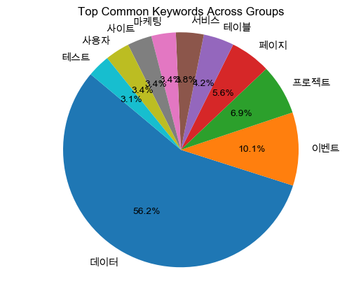
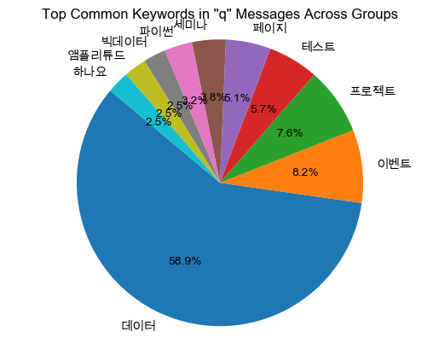
Exploratory Data Analysis
5
질문&답변 키워드 파악
채팅 내 키워드 빈도 수 상위 10개
질문자의 최초 질문 키워드 빈도 수 상위 10개
‘데이터’, ‘이벤트’, ‘프로젝트‘, ’페이지‘ 단어의 경우 전체 채팅과 질문자의 채팅에서 두드러지게 나타남
질문&답변을 구분하는 키워드로는 적절하지 않다고 판단

Slide 22
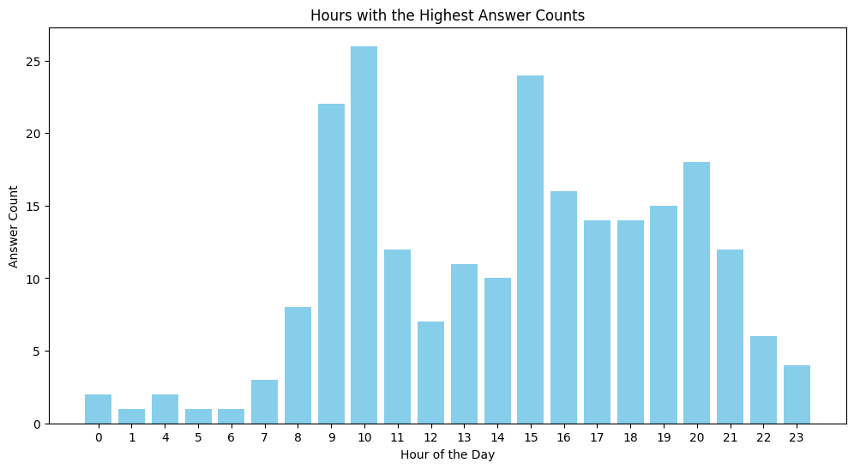
Exploratory Data Analysis
5
질문&답변 키워드 파악
5-3. 시간대별 답변 수
활동시간(9시~20시) 내 일반적으로 답변이 활발히 일어남
10시, 15시, 9시에 가장 많은 답변을 받음
채팅 활동량과 답변 수를 비교하였을 때, 오전 10시, 오후 9시 이후(약 10%)를 차지

Slide 23
Application with Machine Learning

Slide 24
APPLICATION 01. 질문 구분 및 키워드 선정
무슨 주제로 이야기를 할까?
언제 이야기를 할까?
어떤 키워드로 질문을 하면 좋을까?
어떤 키워드를 내세워야 알맞은 답변을 받을 수 있을까?

Slide 25
APPLICATION 01. 질문 구분 및 키워드 선정
GOAL
질문 구분 및 키워드 선정
ML Model
Random
Forest
(RF)
Logistic
Regression
(LR)
Support
Vector
Machine
(SVM)
Compare Model Performance

Slide 26
APPLICATION 01. 질문 구분 및 키워드 선정
Preprocessing
TXT
정규표현식
불용어 제거
(Stopwords)
Document
Tokenization
Text Preprocessing
Bag of Words(BoW)
X
Question
Nonquestion
Y
Notes:
이 프로젝트에서는 을 목표로 선정하였으며, 총 3가지의 Maching Learning Model을 통하여 각 모델의 성능을 비교하고자 한다.
전처리된 채팅데이터를 활용하여 질문 분류 예측 모델을 만듬
이용자의 채팅 내용을 통해 이용자의 채팅이 질문인지 아닌지를 예측하여 이용자의 의도를 파악하는 것
따라서, 모델의 X 값(즉, feature 값)은 이용자 채팅 내용이 되겠고, 모델의 Y 값(즉, label 값)은 질문 여부가 되겠습니다.

Slide 27
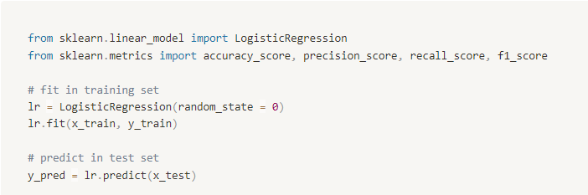
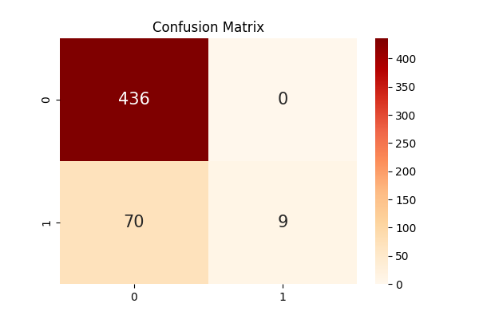
APPLICATION 01. 질문 구분 및 키워드 선정
1
Logistic Regression
Confusion Matrix
모델 평가결과를 살펴보면, 모델이 지나치게 질문이 아닌 것(0)으로만 예측하는 경향을 보임
따라서 질문이 아닌 것을 잘 예측하지만, 질문인 것에 대한 예측 정확도가 매우 낮게 나타남
샘플데이터의 클래스 불균형으로 인한 문제로 보임
모델 학습 결과
Accuracy : 0.86
Precision : 1.00
Recall : 0.11
F1 score : 0.20

Slide 28
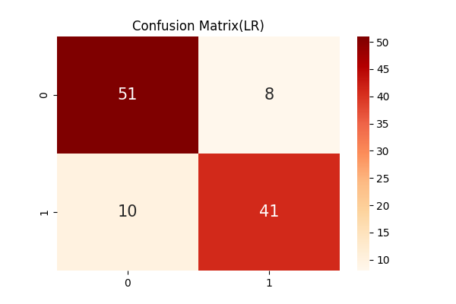
APPLICATION 01. 질문 구분 및 키워드 선정
1
Logistic Regression
1:1 sampling
Confusion Matrix
모델이 ‘질문’ 케이스와 ‘질문이 아닌’ 케이스를 모두 적당히 잘 맞춘 것을 확인
모델 학습 결과
Accuracy : 0.84
Precision : 0.84
Recall : 0.80
F1 score : 0.82

Slide 29
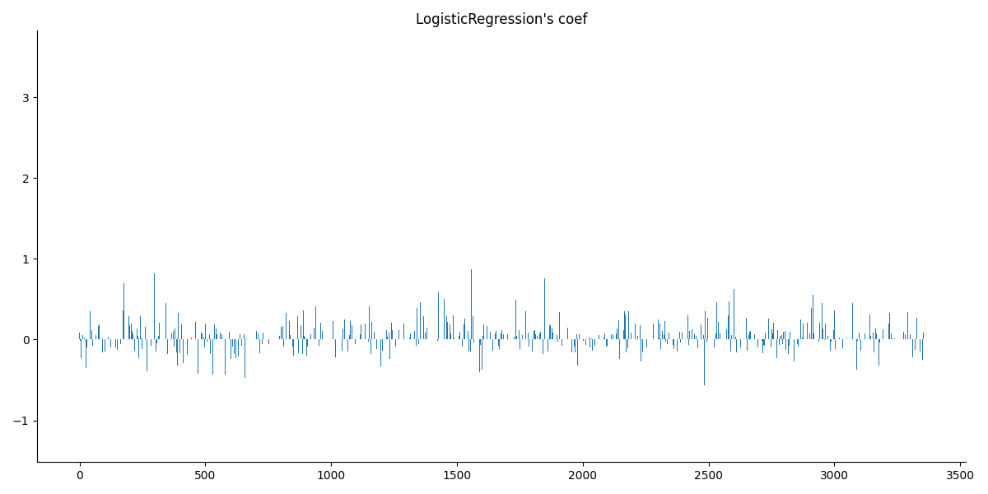
APPLICATION 01. 질문 구분 및 키워드 선정
1
Logistic Regression
키워드 분석
학습된 Logistic Regression 모델을 이용하여 키워드 추출
질문과 질문이 아닌 키워드를 추출하기 위해 먼저 Logistic Regression 모델에 각 단어의 coeficient를 확인

Slide 30
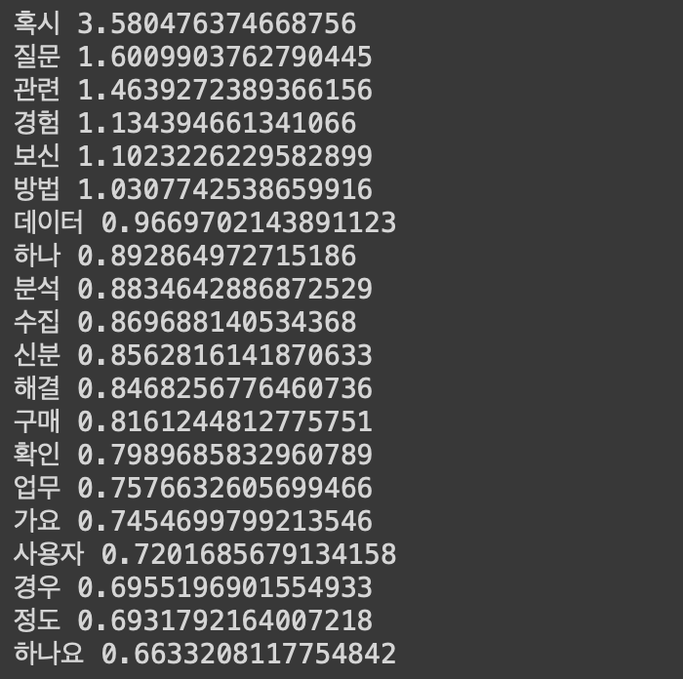
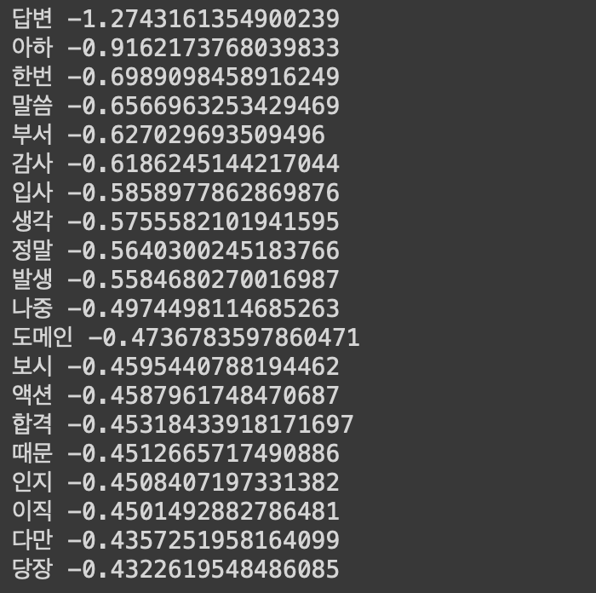
APPLICATION 01. 질문 구분 및 키워드 선정
1
Logistic Regression
키워드 분석
단어로 변환하여 ‘질문 키워드 리스트’와 ‘질문이 아닌 키워드 리스트’의 Top 20 단어를 출력

Slide 31
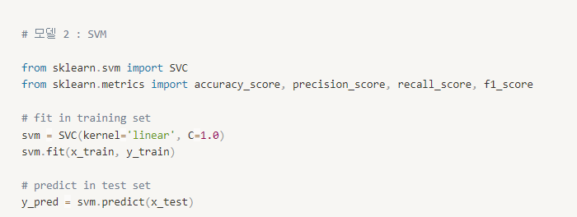
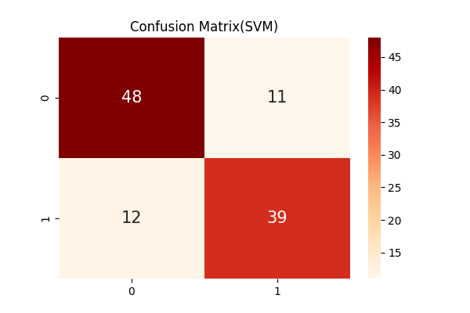
APPLICATION 01. 질문 구분 및 키워드 선정
2
Support Vector Machine(SVM)
Confusion Matrix
모델이 ‘질문’ 케이스와 ‘질문이 아닌’ 케이스를 모두 적당히 잘 맞춘 것을 확인
모델 학습 결과
Accuracy : 0.79
Precision : 0.78
Recall : 0.76
F1 score : 0.77

Slide 32
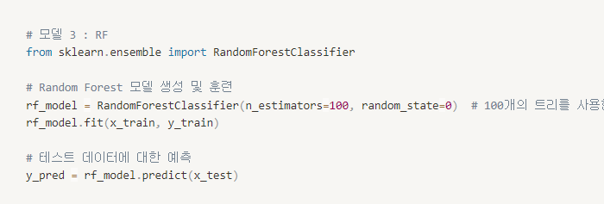

APPLICATION 01. 질문 구분 및 키워드 선정
3
Random Forest (RF)
Confusion Matrix
모델이 ‘질문’ 케이스와 ‘질문이 아닌’ 케이스를 모두 적당히 잘 맞춘 것을 확인
모델 학습 결과
Accuracy : 0.85
Precision : 0.87
Recall : 0.78
F1 score : 0.82

Slide 33
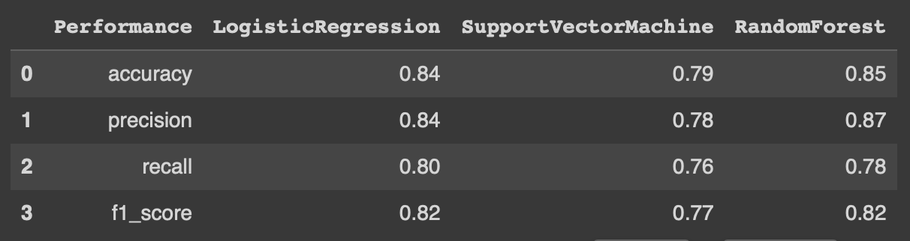
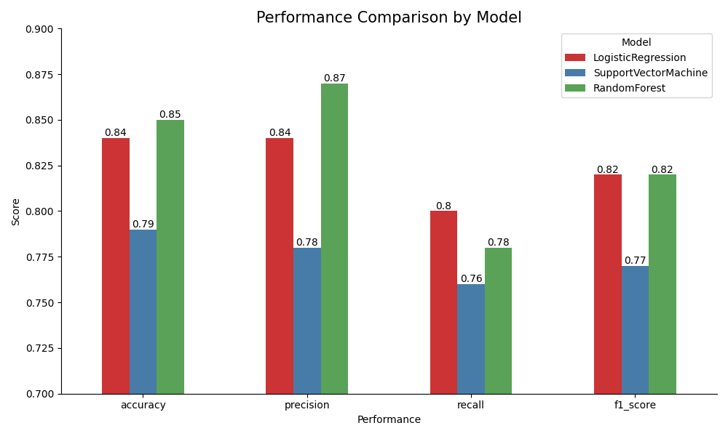
APPLICATION 01. 질문 구분 및 키워드 선정
Performance Analysis
모델 비교
3개의 선정 모델 중 RF(Random Forest)모델이 가장 높은 성능으로 나타남

Slide 34
APPLICATION 02. 시간대 별 응답률 예측
무슨 주제로 이야기를 할까?
언제 이야기를 할까?
어떤 키워드로 질문을 하면 좋을까?
어떤 키워드를 내세워야 알맞은 답변을 받을 수 있을까?

Slide 35
APPLICATION 02. 시간대 별 응답률 예측
GOAL
언제, 어떤 키워드로 질문하면 응답받을 수 있을까?
Preprocessing
TXT
정규표현식
불용어 제거
(Stopwords)
Document
Tokenization
Text Preprocessing
Bag of Words(BoW)
ML Model
Naive Bayes
Classifier

Slide 36
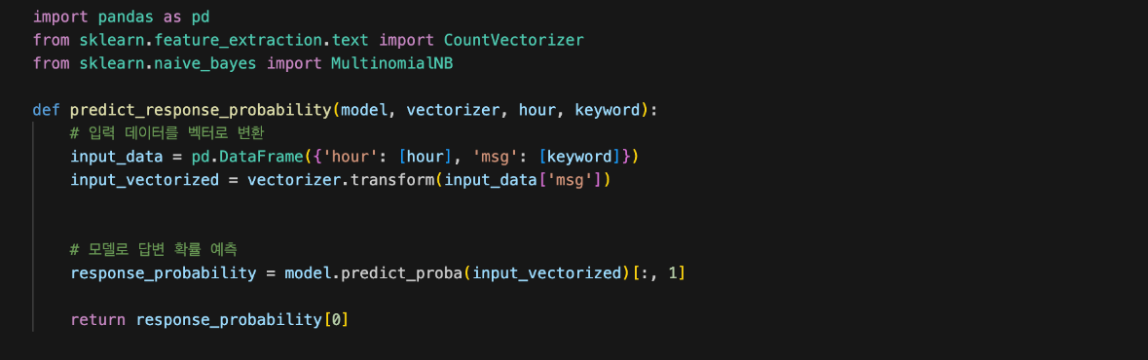
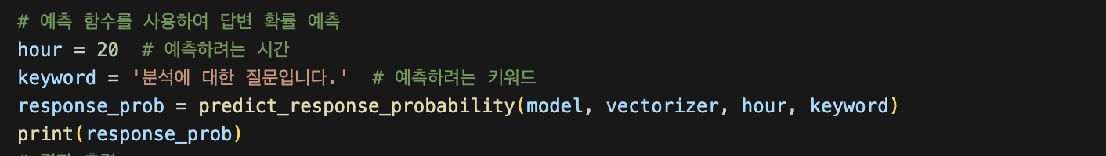
APPLICATION 02. 시간대 별 응답률 예측
1
Naive Bayes Classifier
Application
시간, 키워드 설정하여 실제 답변받을 확률을 적용
답변 받을 확률 : 36%
모델 학습 결과
Accuracy : 0.74
Problem
키워드는 동일, 시간을 변경하였을 때 답변 확률 변화가 X

